Slide 1
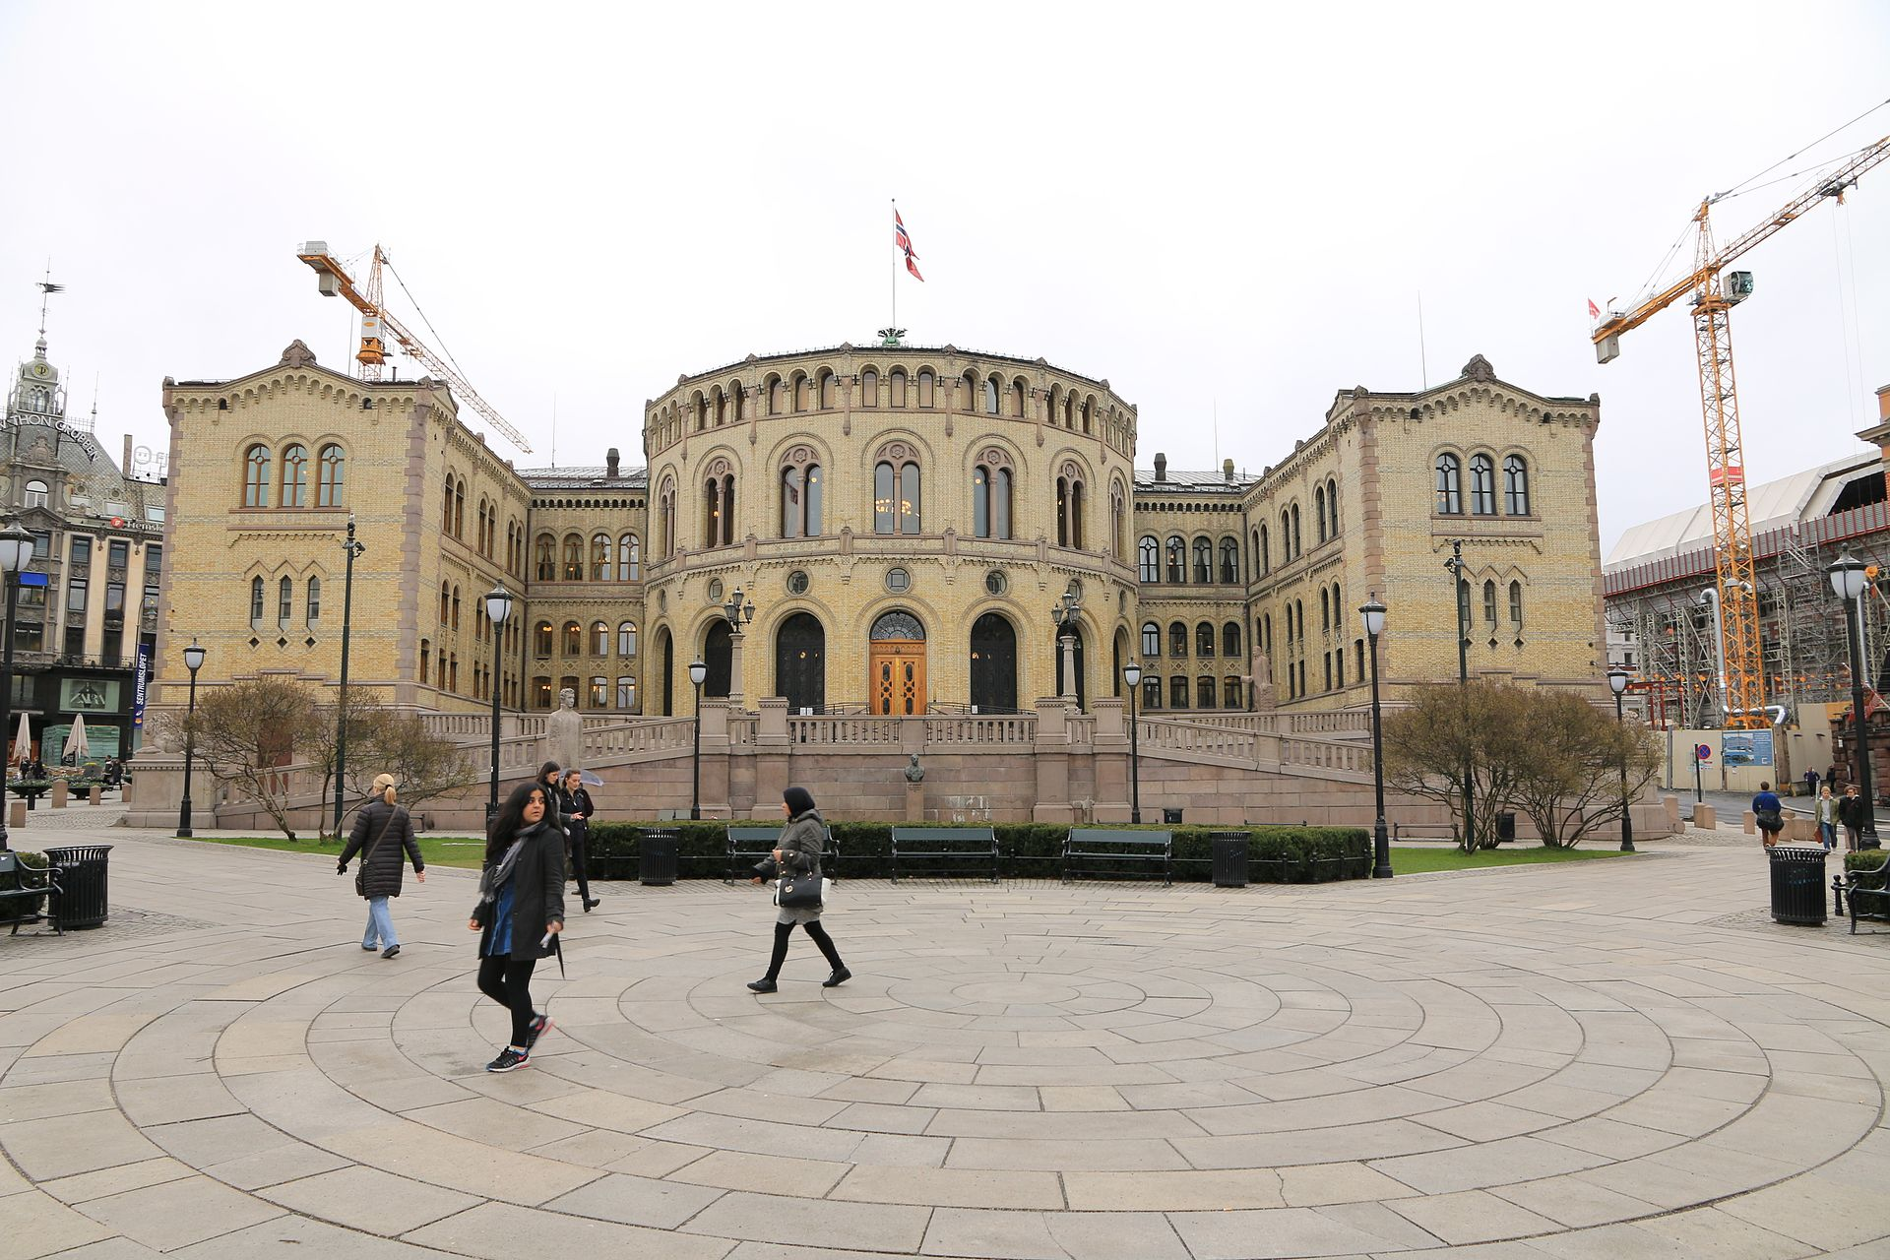
Den kjønnsnøytrale ekteskapsloven:
Når, hva, hvordan?
Notes:
De tre punktene på dette lysbildet står ikke i noen lovtekst, men er forutsetninger og premisser for de nye lovene.
Taleren kan kort kommentere hvert punkt, eller la deltakerne samtale om innholdet i smågrupper.

Slide 2
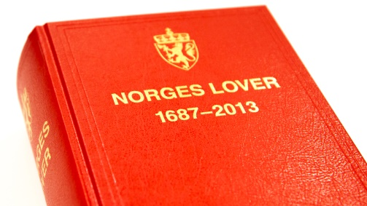
Juni 2008: Stortinget vedtok radikale endringer i 5 lover
Ekteskapsloven §1: Kjønnsnøytral definisjon – «To personer av motsatt eller samme kjønn kan inngå ekteskap.»
Bioteknologiloven: To kvinner i parforhold får statens hjelp til å føde barn ved assistert befruktning med sæd fra en donor.
Barneloven §4a: «Eit barn kan ikkje ha både ein far og ei medmor.» Dvs: Et barn med ”medmor” har ingen far og farsslekt.
Adopsjonsloven: To menn eller to kvinner kan adoptere utenlandske og norske barn på lik linje med mann og kvinne.
Partnerskapsloven: Avskaffet.
Notes:
TIPS OG MOMENTER TIL TALEREN
EKTESKAPSLOVEN. Tidligere stod det i loven at ekteskap kunne inngås mellom én mann og én kvinne.
BIOTEKNOLOGILOVEN. Stortinget vedtok at kvinner i likekjønnede ekteskap eller i stabile samboerskap med en kvinnelig partner har rett til assistert befruktning med sæd fra en donor. Sæden kommer fra sædbanker ved Rikshospitalet og Haugesund sykehus.
BARNELOVEN §4a. «Medmor» er partner til kvinnen som føder. Hun blir medmor ved å skrive under på et skjema som hun sender til myndighetene. Hun har ingen biologisk relasjon til barnet. Medmor overtar alle fars rettigheter og plikter overfor barnet for all framtid. Barnet er medmors livsarving. Barnet vil arve slektsgården til sin medmor, dersom medmor er odelsjente. I Norge er det ikke tillatt med anonym sæddonor. Fram til barnet er 18 år vil verken barnet eller moren ha mulighet til å vite noe om donoren. Men ved fylte 18 år kan barnet henvende seg til Statens donorregister og få vite navn og nasjonalitet på faren/sæddonoren. Det er mangel på sæd fra norske donorer, så en del av sæden kommer fra det internasjonale fertilitetsmarkedet. I Norge kan en mann være far til 8 donorbarn. Flere hundre norske kvinner drar hvert år til Danmark for å få assistert befruktning. I Danmark kan en mann være far til 25 donorbarn. Der tillater man også at donoren kan være anonym, dersom kvinnen ønsker det. Da vil barnet og kvinnen aldri ha mulighet til å få vite hvem donoren/faren er.
ADOPSJONSLOVEN. Inntil nylig har ingen land vært villig til å sende sine adoptivbarn til likekjønnede foreldre i andre land. Barna har hatt en vanskelig start i livet, og giverlandene ønsker at adoptivbarna skal få vokse opp med en mor og en far. I løpet av de siste årene har to land åpnet opp for å sende barn til likekjønnede par i andre land, nemlig Colombia og Brasil. Det er viktig å være klar over at mange land de siste årene har strammet inn muligheten for internasjonal adopsjon. De fleste land prøver nå å finne adoptivforeldre blant sine egne innbyggere. Det betyr blant annet at det er stor mangel på adoptivbarn i forhold til hvor mange par (av mann og kvinne) som ønsker å adoptere. Køen av par som ønsker å adoptere, er derfor lang – både i Norge og i andre vestlige land. Argumentet om at det er bedre for et adoptivbarn å vokse opp med foreldre av samme kjønn enn å vokse opp på et barnehjem eller på gata, er derfor irrelevant og uten praktisk betydning. Det finnes nemlig ingen kø av barn som står klare til å bli adoptert av par i andre land.
PARTNERSKAPSLOVEN. Den kjønnsnøytrale ekteskapsloven erstattet partnerskapsloven, og denne ble derfor avskaffet. Ingen nye partnerskap er derfor inngått etter 1. januar 2009, da de nye lovene trådte i kraft. To menn eller to kvinner i partnerskap fikk anledning til å velge om de ville omgjøre partnerskapet sitt til ekteskap. Under halvparten valgte å gjøre det, ettersom det var uten praktisk betydning hvis man ikke hadde planer om å få barn med statens hjelp.

Slide 3
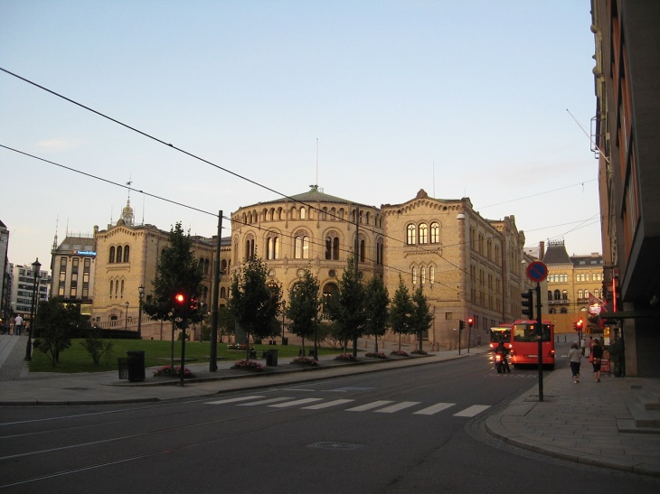
Uansvarlig saksbehandling
1. De radikale lovendringene i 2008 ble vedtatt …
a) uten offentlig utredning (NOU), b) uten konsekvensanalyse, c) uten stortingsmelding.
Alt manglet! * Inge Lønning: «Undermåls saksbehandling».
2. Brudd på et viktig prinsipp i FNs Barnekonvensjon:
«Barnet skal, så langt det er mulig, ha rett til å kjenne sine foreldre og få omsorg fra dem.»
3. Avstemningen i Stortinget: * Ap, SV og Venstre stemte enstemmig for.
* Høyre og Senterpartiet var delt.
* KrF og FrP stemte enstemmig mot.
Notes:
TIPS OG MOMENTER TIL TALEREN
1. Instruksene som alle departementer jobber etter, sier at det ved større lovendringer skal gjennomføres en offentlig utredning (med en såkalt NOU: Norsk Offentlig Utredning), en konsekvensanalyse og en stortingsmelding. I lovprosessen med ekteskapsloven manglet alt dette. Da de fem radikale lovendringene ble vedtatt i 2008, hoppet man bukk over vanlige prosedyrer og ansvarlig saksbehandling. Regjeringspartiene mente at i denne saken var det unødvendig å følge vanlige rutiner for ansvarlig saksbehandling. Politikerne som var uenig i de nye lovene, brukte ofte den uforsvarlige saksbehandlingen som et viktig argument i debatten. Inge Lønning for eksempel, stortingsrepresentant fra Høyre, uttalte at han i hele sin politiske karriere aldri hadde vært med på en så «undermåls saksbehandling» i en viktig lovsak.
2. FNs Barnekonvensjon: «Barnet skal, så langt det er mulig, ha rett til å kjenne sine foreldre og få omsorg fra dem. [...] Begge foreldre har et felles ansvar for barnets oppdragelse og utvikling» (Artikkel 7.1 og 18.1 i FNs Barnekonvensjon).
Se også kapittel 4 i Ekteskapserklæringen, avsnitt 3.
Stortinget har lovfestet at ingen lovgivning som angår barn, skal bryte med FNs Barnekonvensjon. Mange mener at Stortinget ved disse lovendringene brøt med denne regelen. Et viktig prinsipp i Barnekonvensjonen er «barnets beste». Er det til barns beste å bli født planlagt farløs, slik som lovendringene legger til rette for?
3. Avstemningen.
Ap, SV og Venstre hadde programfestet kjønnsnøytral ekteskapslov på sine landsmøter i 2005. Men at Stortingets endelige vedtak i 2008 skulle angå fem forskjellige lover og inkludere ordningen med assistert befruktning for kvinnelige par, planlagt farløshet og institusjonen «medmor», var ikke kjent i 2005. Disse lovendringene kom til underveis.
Verken Høyre eller Senterpartiet hadde programfestet noe om endringer i ekteskapsloven, og ingen av de to partiene støttet forslaget om kjønnsnøytral ekteskapslov i valgkampen før Stortingsvalget i 2005, heller tvert imot. Men til slutt stemte over halvparten av stortingskandidatene i begge partier sammen med flertallet.
Lovendringene trådte i kraft 1. januar 2009.

Slide 4
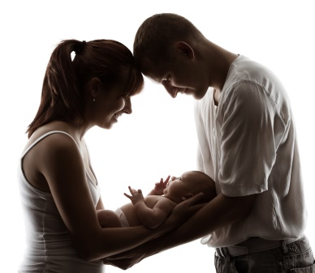
Usannheter om ekteskap og barn som norsk familielovgivning nå bygger på
1. EKTESKAPET er ingen skaperordning eller fast definert institusjon med konkrete kjennetegn. Ekteskapet er en elastisk institusjon, en «sosial konstruksjon», som det rådende stortings-flertall har mandat til å definere og omdefinere som de måtte ønske.
2. RELASJONEN mellom mor, far og barn er ikke unik. Den kan like godt erstattes av andre relasjoner. Mor-far-barn-relasjonen er bare én variant blant andre like naturlige og verdifulle «normalvarianter».
3. BLODSBÅND, SLEKT, ARV, gener og biologisk tilhørighet er uvesentlig i et menneskes liv. Sammenhengen mellom seksualitet og fruktbarhet, barn, foreldreskap og familie er uten betydning. Det som er viktig for barn, er at de har gode omsorgspersoner.
Notes:
TIPS OG MOMENTER TIL TALEREN
Teksten i de tre punktene på lysbildet er ikke sitater fra noen lovtekst, men beskriver forutsetninger, premisser og tankegangen bak lovene som ble endret og vedtatt i 2008.
Taleren kan kort kommentere hvert punkt, eller la deltakerne samtale om innholdet i smågrupper:
→ «Hvilket av de tre punktene mener dere er det mest alvorlige? Hvorfor?»

